Slide 1
סינכרון קירבה פיזית
אתם עומדים לצפות בקטע וידאו קצר המתאר אינטראקציה חברתית.
קירבה פיזית מורכבת ממגע, מנח הגוף ומרחק פיזי, והם מרכיבים חשובים באינטראקציות חברתיות.
אנא דרגו בעזרת הסליידר את רמת סינכרון הקירבה הפיזית בין הדמויות על סקאלה מ"ללא סינכרון קירבה פיזית כלל" ועד ל"סינכרון קירבה פיזית מקסימלי".
מיד נציג לכם מספר דוגמאות:
(לחץ במקלדת בשביל להתקדם)

Slide 2
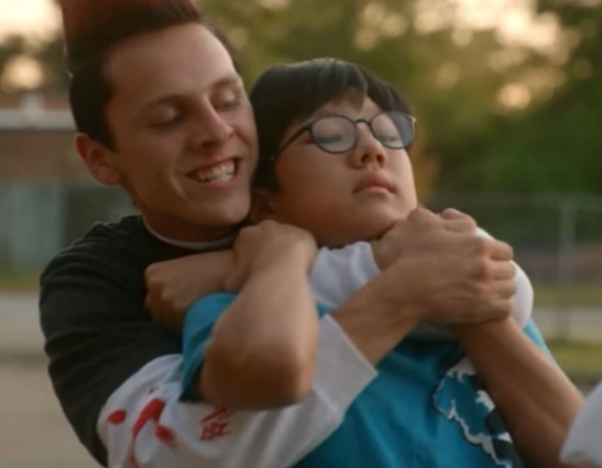
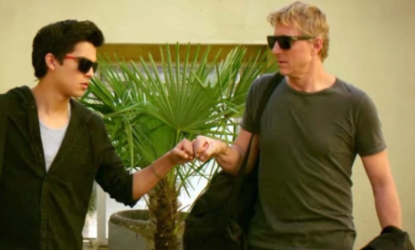
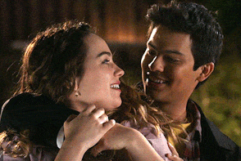
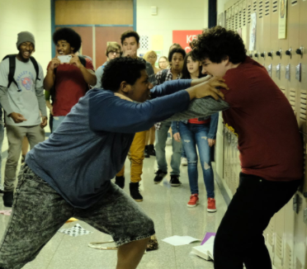
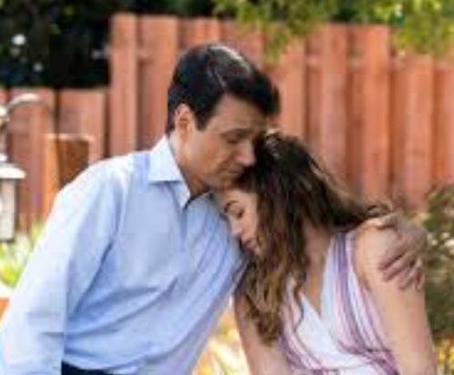
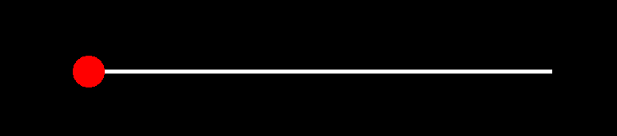
סינכרון קירבה פיזית גבוה יכול להיות כאשר דמות א' ודמות ב' מבצעות פעולה אקטיבית של התקרבות ומגע, נוגעות זו בזו בו-זמנית באופן אקטיבי. המגע הפיזי יכול להיות בקונטקסט חיובי (למשל, חיבוק) או בקונטקסט שלילי (למשל, האבקות).

Slide 3
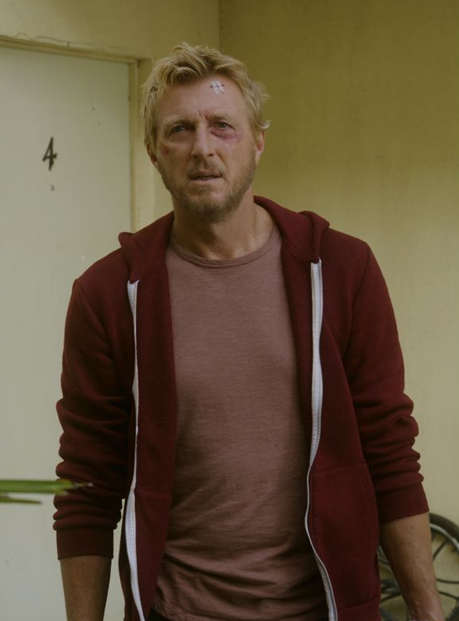
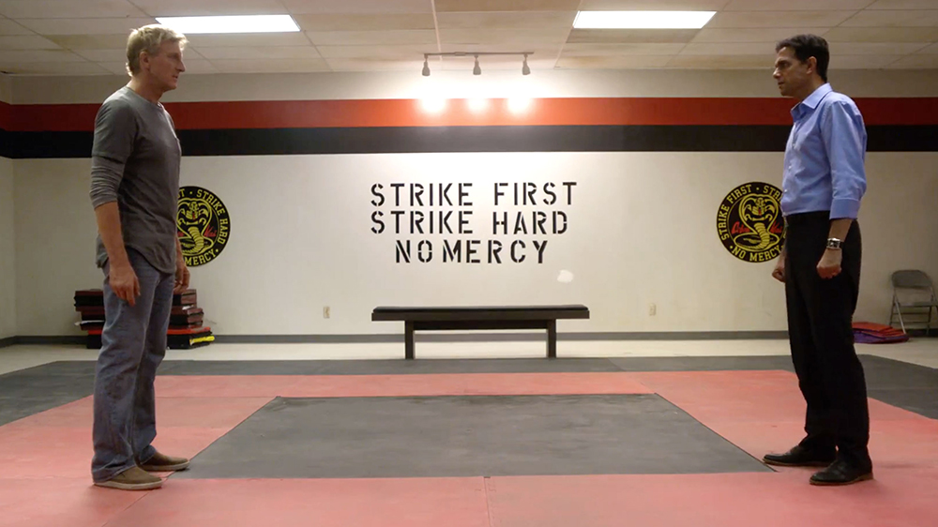
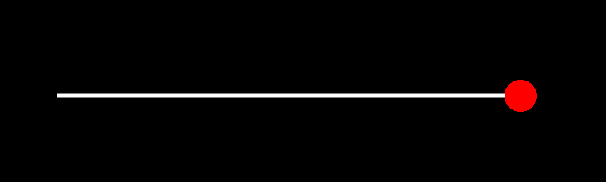
לעומת זאת, כאשר על המסך כאשר על המסך מופיעה דמות אחת בלבד או כאשר הדמויות אינן נוגעות זו בזו, ורחוקות זו מזו – אין כלל סנכרון מגע.

Slide 4
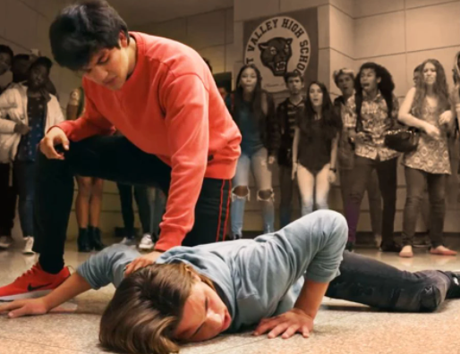
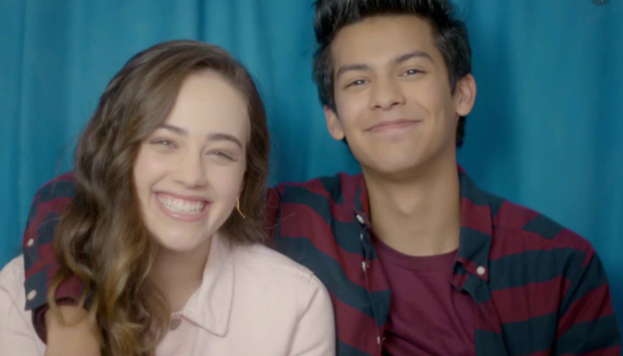
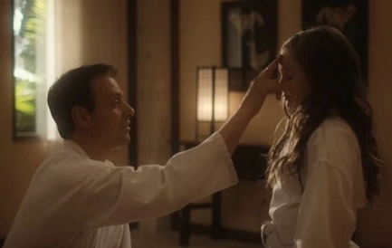
ישנם מצבי ביניים, בהם דמות אחת יוזמת קירבה ומגע באופן אקטיבי והדמות השניה אינה אקטיבית, אלא פאסיבית. לדוגמא, דמות א' נוגעת בדמות ב', אך דמות ב' אינה מנסה לגעת בדמות א'.

Slide 5

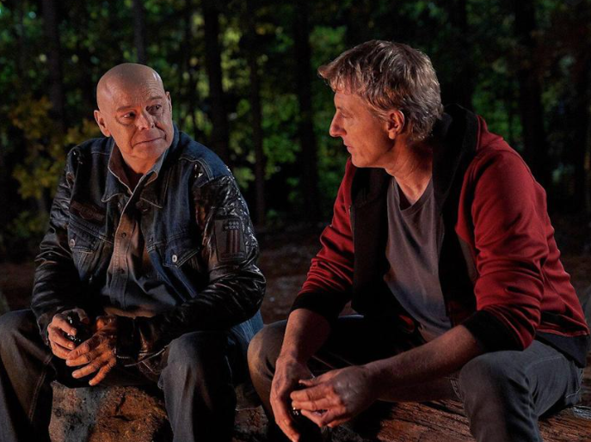
לא תמיד יהיה מגע ישיר בין הדמויות, לעיתים הן רוכנות זו אל זו או משנות את המרחק הפיזי בינהן

Slide 6
נבקש מכם לדרג עם הסליידר באופן חופשי את הרמה של סינכרון הקירבה הפיזית בין הדמויות בסרט כפי שאתם מבינים וחווים בכל רגע נתון.
במקרים בהם על המסך יש יותר משתי דמויות או דמות אחת בלבד, דרגו לפי מיטב הבנתכם.

